Slide 2
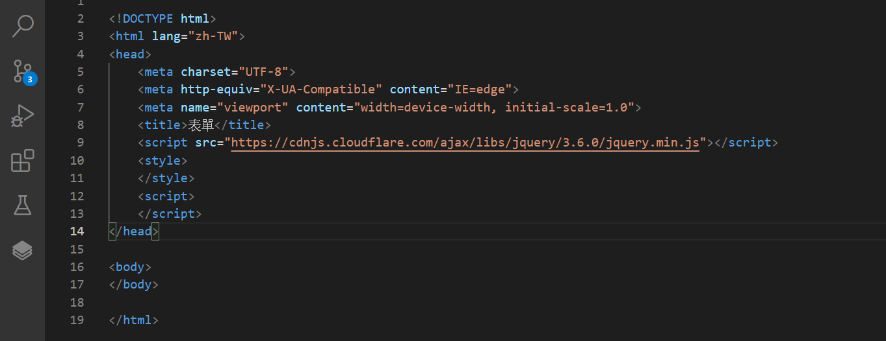
網頁基本架構
第2行 : 宣告html文件類型
第3、19行 : <html>及</html>標籤，裡面有head及body，宣告語言為繁體中文
第4行: head, 裡面放meta, title, style, script
Meta照抄, title為網頁在瀏覽器上的標題
Style設定排版，script裡面寫javascript(功能)
第16行: body，裡面放主要文件內容

Slide 3
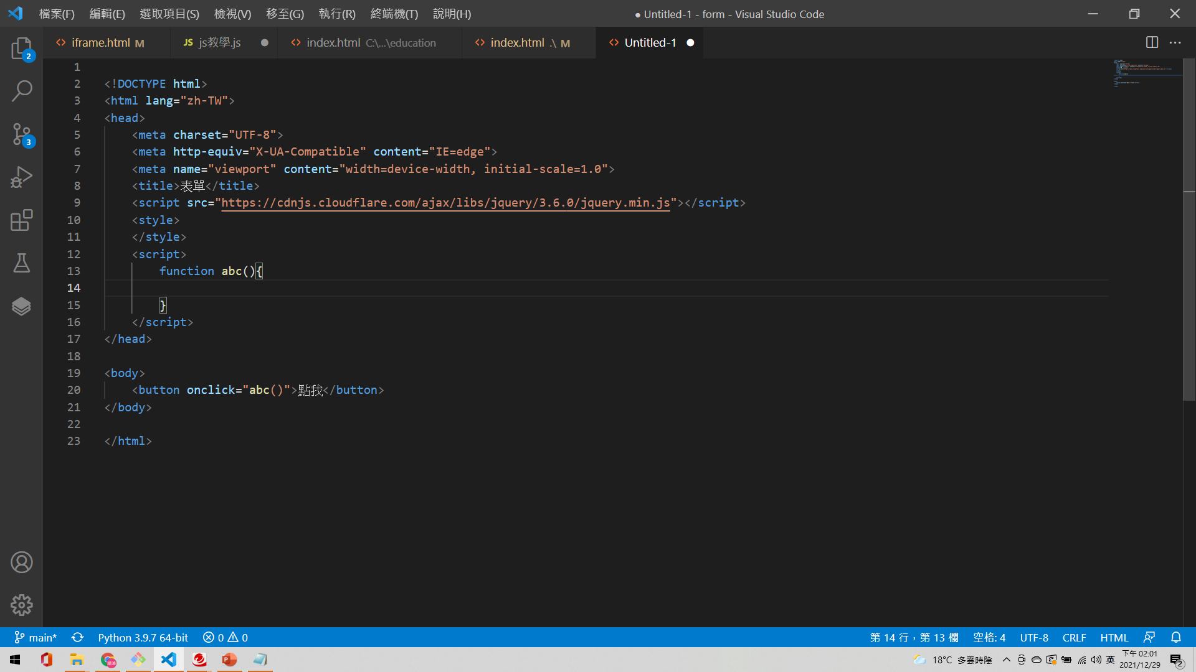
Javascript
第20行: 建立一個名為[點我]的按鈕，點下去(onclick)會執行abc這個function
13-15行: 建立一個名為abc的function
abc後面小括號放參數(空白代表無設定參數)，大括號裡面放要執行的內容

